Slide 1
KARTAL CONSULTING · ANÁLISIS ESTRATÉGICO
CUATRO ESCOLLOS AMENAZAN
LA INFLACIÓN BAJO 2%
El IPC de agosto marcó 1,7%, el menor valor del año. Petróleo, alimentos,
tarifas y dólar ponen en riesgo sostener ese ritmo hasta fin de 2026.
1,7%
2,8%
IPC de agosto — el menor del año
tarifas, el rubro que más subió
ESTRATEGIA · DECISIÓN · EJECUCIÓN
Fuente: INDEC, BCRA
11 de septiembre de 2026
Notes:
Portada. El IPC de agosto de 2026 marco 1,7%, el menor valor del anio segun el INDEC. Pero las tarifas subieron 2,8% -el rubro que mas subio- y hay otros tres escollos (petroleo, alimentos, dolar) que amenazan sostener la inflacion bajo 2% hasta fin de anio.

Slide 2
EL DATO
LA MEJOR INFLACIÓN DEL AÑO, CON CUATRO AMENAZAS
1,7%
fue el IPC de agosto — el menor registro de 2026
El objetivo: sostenerlo bajo 2% hasta fin de año · INDEC, agosto 2026
«La mejor inflación del año depende de un barril de petróleo que Argentina no controla.»
02 / 09
Notes:
Hook macro. El IPC de agosto de 2026 fue 1,7%, el menor valor del anio segun el INDEC, en un contexto de estabilidad cambiaria y control monetario. El objetivo del Gobierno es sostenerlo bajo 2% mensual hasta fin de anio.

Slide 3
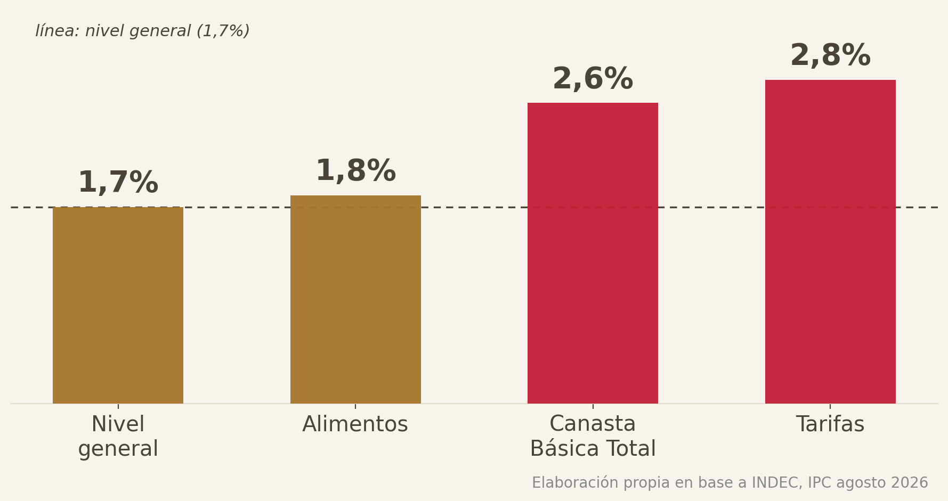
EL PANORAMA COMPLETO
TRES RUBROS YA SUPERAN AL NIVEL GENERAL
KARTAL Consulting · kartal.com.ar
03 / 09
Notes:
Dato clave visual. Mientras el IPC general fue 1,7% en agosto, alimentos subio 1,8%, la Canasta Basica Total 2,6% y tarifas 2,8% -el rubro que mas subio del mes. Fuente: INDEC.

Slide 4
EL ESCOLLO MÁS RECIENTE
EL PETRÓLEO PEGÓ EL SALTO
USD 105
vale hoy el barril Brent — antes estaba bajo USD 80
Por la escalada en el Golfo Pérsico · YPF: casi imposible sostener precios arriba de USD 100
«La mejor inflación del año depende de un barril de petróleo que Argentina no controla.»
04 / 09
Notes:
Ancla concreta. El petroleo Brent paso de menos de USD80 a USD105 en pocos dias por la escalada de enfrentamientos en el Golfo Persico. YPF viene aplicando "micro pricing" para amortiguar, pero advierte que sostener los precios actuales es casi imposible si el barril se mantiene arriba de USD100 por un par de semanas.

Slide 5
EL CONTRASTE
DOS FRENTES A FAVOR, DOS EN CONTRA
A FAVOR
EN CONTRA
Dólar contenido y tarifas de septiembre
Petróleo y alimentos
El dólar subió solo ~1% en agosto, por debajo de la inflación. Los ajustes tarifarios de septiembre ya definidos son menores a los de agosto.
El Brent saltó a USD 105. Los alimentos ya suben más que el nivel general y septiembre luce peor, con la carne como candidata a repuntar.
El objetivo de 2% depende de que los frentes a favor compensen a los que están en contra.
«La mejor inflación del año depende de un barril de petróleo que Argentina no controla.»
05 / 09
Notes:
Contraste. A favor: el dolar subio solo ~1% en agosto (por debajo de la inflacion) y los ajustes tarifarios de septiembre ya definidos son menores a los de agosto. En contra: el petroleo Brent salto a USD105 y los alimentos, con la carne a la cabeza, muestran resistencia a la baja en los primeros sondeos de septiembre.

Slide 6
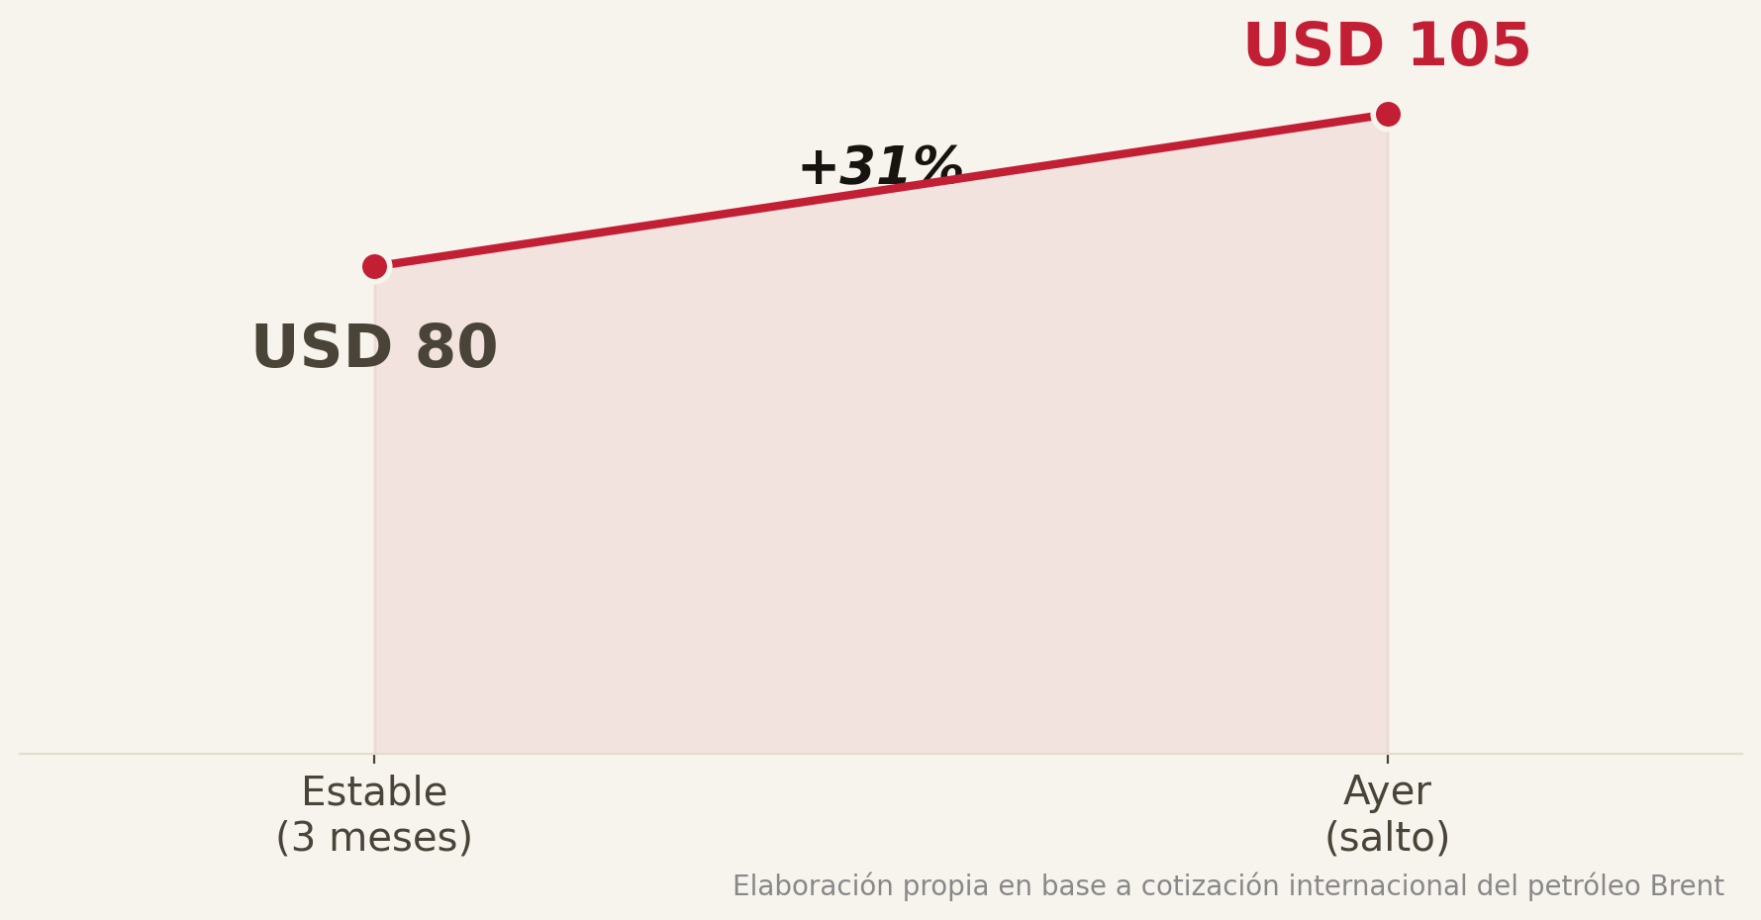
EL RIESGO MENOS CONTROLABLE
EL SALTO DEL BRENT
KARTAL Consulting · kartal.com.ar
06 / 09
Notes:
Dato clave visual. El petroleo Brent paso de USD80 (estable durante 3 meses) a USD105 de un dia para el otro -un salto de +31%- por la escalada de enfrentamientos en el Golfo Persico.

Slide 7
LA AGENDA
LO QUE ESTO SIGNIFICA PARA EL NEGOCIO
01
02
03
Simular costos con Brent a USD 100-110
Anticipar presión en alimentos frescos
Aprovechar la ventana tarifaria de septiembre
Logística, transporte e insumos importados deben testear el impacto si YPF traslada el salto a los surtidores.
Retail y gastronomía deben prever un repunte estacional de la carne, reforzado por el récord de exportaciones.
Los ajustes de septiembre son menores a los de agosto — momento favorable para renegociar contratos indexados.
«La mejor inflación del año depende de un barril de petróleo que Argentina no controla.»
07 / 09
Notes:
Implicancias estrategicas. Tres acciones: 1) Simular costos logisticos con el petroleo Brent sostenido en USD100-110. 2) Anticipar presion en alimentos frescos, en particular carne. 3) Aprovechar que los ajustes tarifarios de septiembre son menores a los de agosto para renegociar contratos indexados.

Slide 8
EL RESUMEN
LOS CUATRO ESCOLLOS, EN UNA MIRADA
01
Petróleo
Brent a USD 105 tras el salto — el riesgo menos controlable de los cuatro.
02
Alimentos
Suben 1,8% en agosto; septiembre luce peor, con la carne como candidata a repuntar.
03
Tarifas
Fueron el rubro que más subió en agosto (2,8%), aunque septiembre trae alivio.
04
Dólar
El BCRA compró apenas USD 6M el jueves — intervención cada vez más acotada.
«La mejor inflación del año depende de un barril de petróleo que Argentina no controla.»
08 / 09
Notes:
Resumen de los cuatro escollos: petroleo (Brent a USD105), alimentos (suben mas que el nivel general y septiembre luce peor), tarifas (el rubro que mas subio en agosto, aunque septiembre trae alivio) y dolar (el BCRA compro apenas USD6 millones el jueves, intervencion cada vez mas acotada).

Slide 9
“
La mejor inflación del año depende de un barril de petróleo que Argentina no controla.
Agop Karagoz
kartal.com.ar
Director, KARTAL Consulting
ESTRATEGIA · DECISIÓN · EJECUCIÓN · 11 de septiembre de 2026
Notes:
Cierre. La cita del director resume el argumento central: el logro de la mejor inflacion del anio es real, pero depende en gran medida de una variable -el petroleo internacional- que esta fuera del control de la politica economica local.

